Slide 1
Занимательный, полезный синквейн
Муниципальное дошкольное образовательное учреждение
детский сад «Росинка»
Информационно-творческий проект
с детьми старшего дошкольного возраста
Подготовил: учитель-логопед
Шамина Л.Н.
26.04.2018

Slide 2
Участники проекта:
дети старшего возраста комбинированной группы «Светлячок»,
учитель-логопед,
воспитатели,
родители.
Сроки реализации проекта:
декабрь 2017 - февраль 2018 г.

Slide 3
Проблема:
дети старшего возраста комбинированной группы «Светлячок», испытывают затруднения в умении кратко и точно выразить свои мысли на заданную тему, в подборе действий и признаков к предметам, способности к обобщению

Slide 4
Актуальность проекта:
Развитие всех компонентов речи у детей.
Синквейн-технология учит детей делать выводы и кратко их формулировать, развивает способность к анализу.
Реализация проекта охватывает все образовательные области.

Slide 5
Цель проекта:
Создание условий для развития связной речи дошкольников, способных критически мыслить, то есть исключать лишнее и выделять главное, обобщать, классифицировать и рассуждать.

Slide 6
Задачи:
Для детей:
Овладеть навыком составления синквейна.

Slide 7
Для педагогов (учитель-логопед, воспитатели):
Систематизировать и обогащать словарный запас детей старшего возраста по изучаемым лексическим темам;
Активизировать познавательную деятельность дошкольников;
Формировать предпосылки поисковой деятельности;
Развивать грамматически правильную фразовую речь, ассоциативное и наглядно – образное мышление, внимание, воображение детей.
Разработать наглядный алгоритм составления синквейна;
Организовать и провести совместные мероприятия творческого характера для объединения усилий семей и педагогов в формировании у детей языковой компетентности

Slide 8
Для родителей:
Познакомиться с данной технологией, её значением на формирование у детей всех компонентов речи;
Повысить уровень знаний и практических умений детей по данному вопросу с использованием печатных источников, телевидения и интернета;
Научиться составлять синквейн.

Slide 9
Ожидаемые результаты по проекту:
Для детей:
имеются представления о синквейне .
владеют практическими навыками составления синквейна;
сформирован достаточный словарный запас, развита фразовая речь, ассоциативное мышление, способность контроля и самоконтроля.

Slide 10
Для педагогов:
Разработаны сценарии мероприятий совместной деятельности педагогов и детей, педагогов и родителей.
Осуществлен подбор литературы по теме, оформлен необходимый иллюстративный материал.
Составлена картотека разнообразных игр по теме.

Slide 11
Для родителей:
сформировано представление о методике составления синквейна,
владеют навыками составления синквейна,
помогают своим детям овладеть навыком составления синквейна в совместной деятельности.

Slide 12
Ресурсное обеспечение проекта:
информационные ресурсы (методическая и художественная литература, информация из интернета);
наглядные ресурсы (иллюстрации, карточки по лексическим темам, презентация );
материально-технические (дидактические, настольно-печатные игры, оборудование для рисования, ноутбук, проектор, магнитофон, фотоаппарат).

Slide 13
Этапы реализации проекта
Подготовительный
Диагностика уровня речевого развития детей.
Изучение, подбор литературы по теме.
Ознакомление родителей с целью, задачами проекта (мастер-класс с практической частью, информация на стендах и сайте).
Консультирование педагогов по теме.

Slide 14
Мастер-класс для родителей

Slide 15
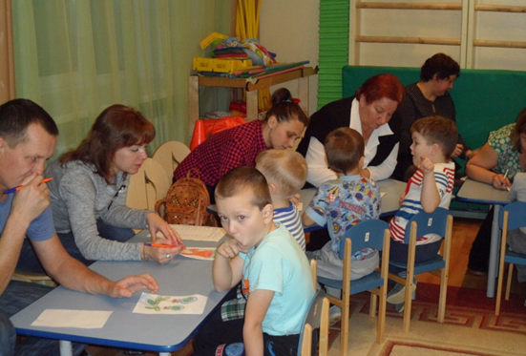
Мастер-класс для родителей

Slide 16
Деятельностный (практический)
Формирование навыка составления синквейна у детей (на логопедических занятиях).
Закрепление навыка составления синквейна у детей с педагогами в саду(интеграция образовательных областей) и дома с родителями.

Slide 17
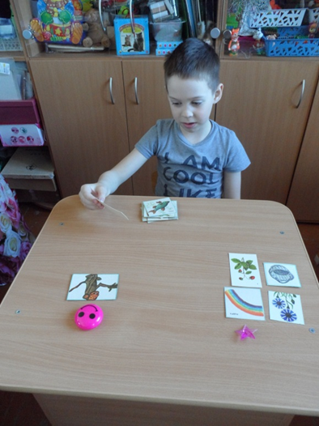
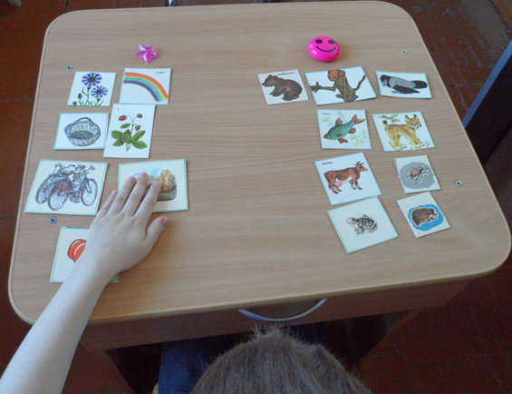
Этапы работы с детьми:
1. Знакомство с понятием «слово-предмет».

Slide 18
2. Знакомство с понятием «слово-признак».

Slide 19
3. Знакомство с понятием «слово-действие».

Slide 20
4. Знакомство с понятием «предложение».

Slide 21
5. Составление синквейна.
РЫБА
Речная, чешуйчатая.
Плавает, прячется, ныряет.
Большая рыба охотится на других рыб.
Обитатель реки и моря.
(Ярослав, 6 лет)

Slide 22
ВЕЛОСИПЕД
Быстрый, большой.
Едет, гоняет, катает.
Я катаюсь на велосипеде.
Транспорт.
(Ярослав, 6 лет)

Slide 23
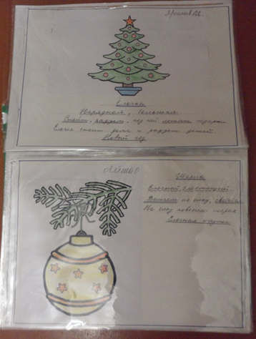
Завершающий (итоговый):
Создание альбома «Занимательный синквейн».

Slide 24
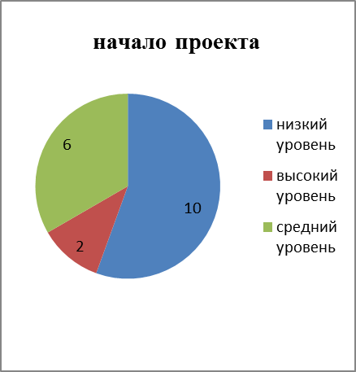
Повторная диагностика.

Slide 25
Вывод:
ожидаемые результаты получены в полной мере, уровень речевого развития (связная речь, словарь, лексико-грамматические категории) стал выше.
родители и дети сплотились при совместной творческой деятельности (создание страничек для совместного альбома).

Slide 26
Вывод:
Синквейн для дошкольников – это:
средство творческого самовыражения ребёнка;
игровой способ обогащения словарного запаса;
подготовка к краткому пересказу;
владение понятиями: слово-предмет (живой—неживой), слово-действие, слово-признак;
умение выделять главную мысль, формулировать идею,
правильно понимать и задавать вопросы, согласовывать слова в предложении;
подбирать синонимы, обобщающее слово;
увлекательное занятие, благодаря которому каждый дошкольник может почувствовать себя гением-творцом.

Slide 27
Перспектива:
Создание альбомов по всем лексическим темам, по сезонам с использованием синквейн-технологии.

Slide 28
Литература по теме :
Акименко В.М. Развивающие технологии в логопедии.-Ростов н/Д; изд. Феникс, 2011.
Душка Н.Д. Синквейн в работе по развитию речи дошкольников.
Журнал «Логопед», № 5 (2005).
Мордвинова Т. Синквейн на уроке литературы . Фестиваль педагогических идей «Открытый урок».
Терентьева Н. Синквейн по «Котловану»? Литература. Журнал «Первое сентября»,№4 (2006).
Написание синквейнов и работа с ними. Элементы инновационных технологий. МедБио (кафедра Медицинской биологии и генетики КГМУ).

